Slide 1
МУНИЦИПАЛЬНОЕ БЮДЖЕТНОЕ ДОШКОЛЬНОЕ ОБРАЗОВАТЕЛЬНОЕ УЧРЕЖДЕНИЕ «ДЕТСКИЙ САД № 25»
Образовательно-творческий проект
«Приключения Незнайки и его друзей»
Подготовила: Никитина Елена Вячеславовна, воспитатель высшей кв. категории

Slide 2
ПОЧЕМУ?

Slide 3

Проблема:
неготовность
к принятию
новой
социальной
позиции

Slide 4

Актуальность:
Позитивная социализация - умение ребенка взаимодействовать с окружающими людьми, выстраивать свое поведение и деятельность, учитывая потребности и интересы других

Slide 5

проект
Приключения
Незнайки
и его друзей

Slide 6
Цель проекта:
Воспитание у детей подготовительной группы эмоционально-положительного отношения к школе, подготовка к принятию новой социальной позиции для последующего успешного включения детей в школьную жизнь.

Slide 7
Задачи проекта:
создать предметно-развивающую среду;
формировать представления о школе;
формировать «внутреннюю позицию школьника»;
развивать социальные мотивы учения;
формировать личностные качества детей;
учить получать необходимую информацию;
обогащать эмоциональный опыт детей по данной теме;
воспитывать положительное отношение к школе;
воспитывать культуру общения и поведения
организовать просветительскую работу с родителями.

Slide 8
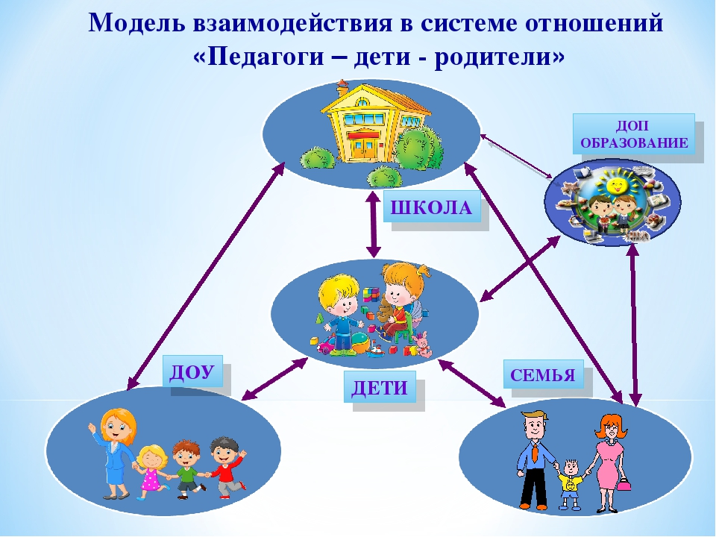
Предполагаемый результат:

Slide 9

Этапы проекта:
1. Поисковый
2. Технологический
3. Формирующий
4. Обобщающий

Slide 10
Критерии оценки эффективности:
сформированность «внутренней позиции школьника»;
сформированность базовых личностных качеств;
сформированность социальных умений и навыков;
возникновение эмоционально-положительного отношения к школе;
рост педагогической компетентности родителей по данной проблеме;
рост «включенности» родителей в совместно организуемые мероприятия.

Slide 11
Диагностический инструментарий:
наблюдения за детьми;
беседа «Расскажи о школе»;
методика М.Р. Гинзбурга «Общее эмоциональное отношение к школе»;
рисуночная методика исследования доминирования мотивов Д.В. Солдатовой;
методика исследования самооценки «Лесенка» (Н. В. Нижегородцева);
методика «Ориентир».

Slide 12
Риски:
индивидуальные особенности детей;
трудность привлечения родителей к участию в мероприятиях ДОУ в связи со сложившейся эпидемиологической обстановкой в стране, загруженностью родителей;
участие одних и тех же семей в организуемых мероприятиях в рамках проекта;
недопонимание родителями значимости развития личностных качеств детей (упор делается на интеллектуальное развитие).

Slide 13
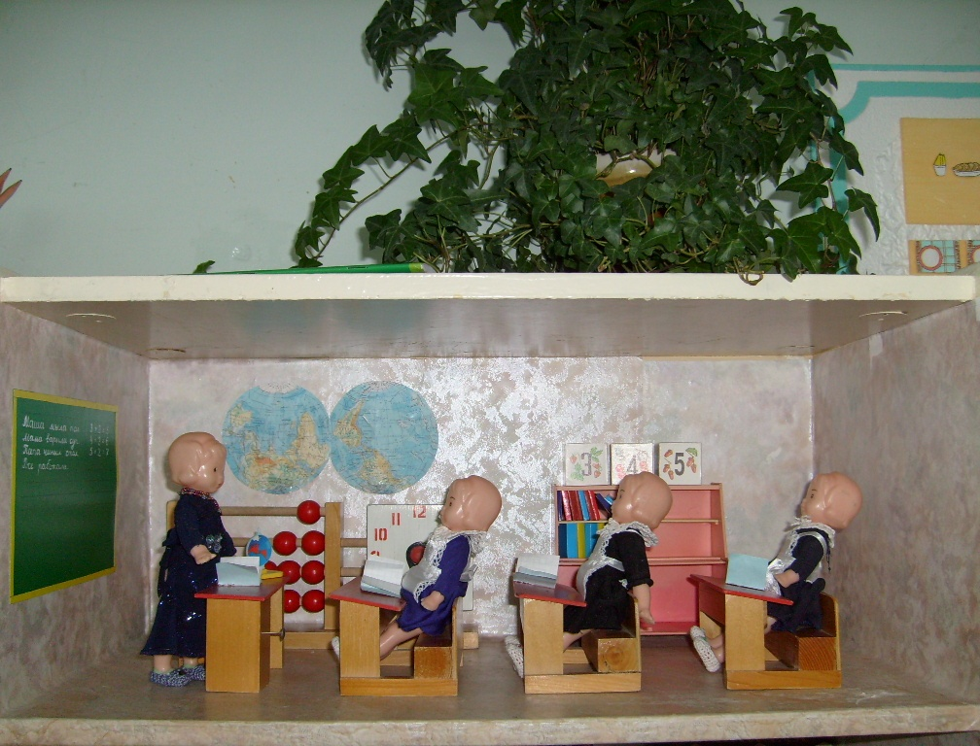

Slide 14
Технологии:
здоровьесберегающие (пальчиковые игры, игры-аттракционы, игры-эстафеты, физ.досуг)
интерактивные (беседы, коммуникативные игры, лэпбук, фотовыставки, проблемные ситуации, исследовательская деятельность, чтение х/л с последующим обсуждением)
информационно-коммуникативные (презентации, виртуальные экскурсии, мультфильмы, компьютерные развивающие игры и планшеты)
игровые (игры: дидактические, развивающие, настольно-печатные, театрализованные, сюжетно-ролевые; развлечения)
личностно-ориентированные (книги для самостоятельного чтения, раскраски, песни для прослушивания)

Slide 15
Формы работы с родителями:
презентации, видеоролики;
устный журнал «На пороге школьной жизни» (инд.беседы),
«Университет педагогических знаний» (консультации);
наглядная информация «Уголок школьника»;
тематические выставки;
помощь воспитателю,
домашние задания,
библиотечка для родителей,
анкеты, тесты.

Slide 16
СКОРО В ШКОЛУ!

